Slide 1
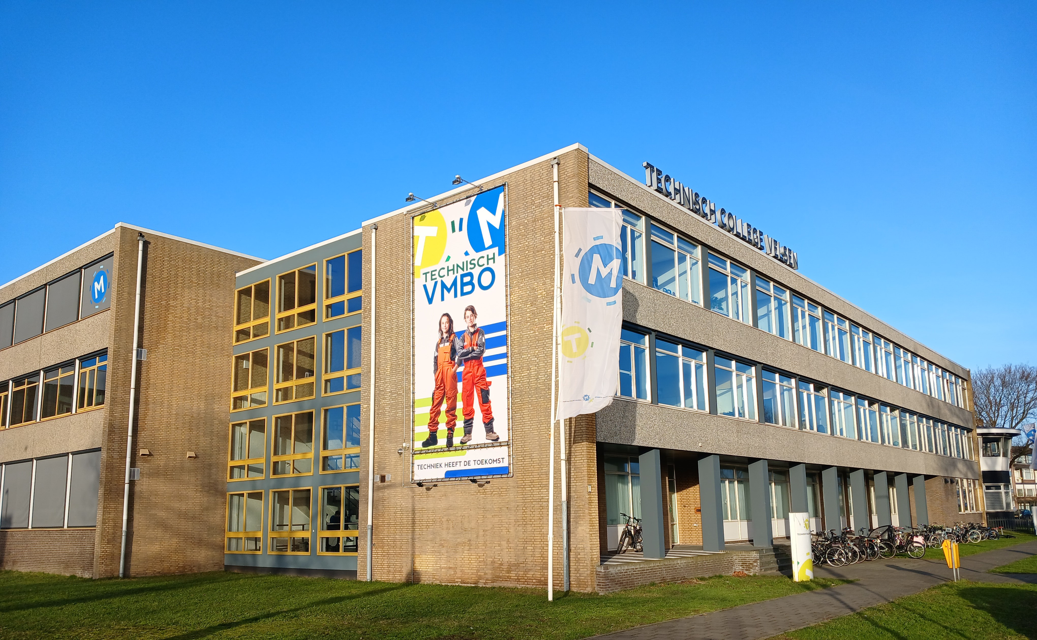

Profielkeuze jaar 2
2024 – 2025

Slide 2

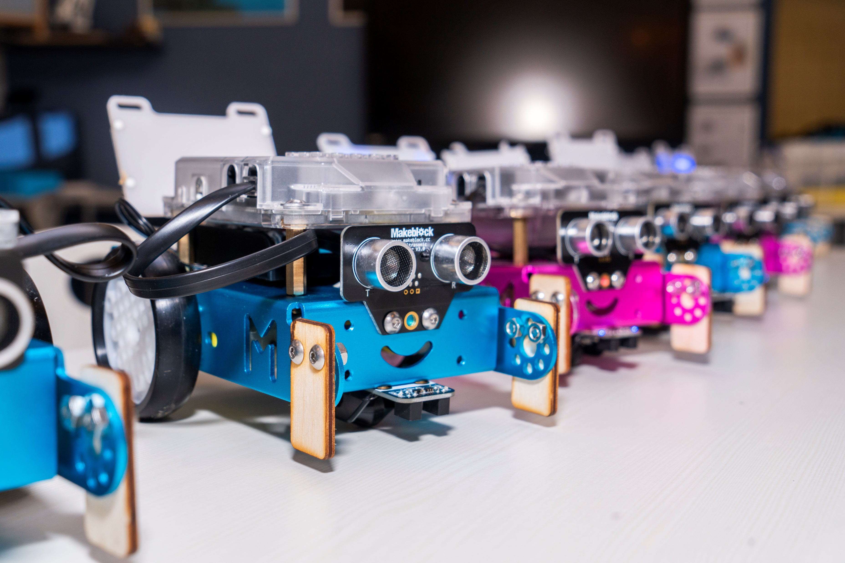
Programma
Algemene informatie
  Determinatie
  Profielkeuze
  Bovenbouw
Ronde 1: bezoek profielen
Ronde 2: bezoek profielen
Notes:
Stel jezelf voor, wie ben je en waar kom je vandaan, hoe lang werkzaam op TCV/MCIJ etc.

Slide 3
Determinatie
Heterogene klassen
  Cijfers + determinatienorm
  Advies basisschool
  Vakdocenten
  CITO toetsen
  Werkhouding + beroepshouding
  Profielkeuze
  Wens leerling
‘Wat is het beste voor de leerling?’
  8 april volgt het definitieve advies
Notes:
Stel jezelf voor, wie ben je en waar kom je vandaan, hoe lang werkzaam op TCV/MCIJ etc.

Slide 4
Profielkeuze – tot nu toe
Bliksemstage (klas 1)
Praktische Profiel Oriëntatie (PPO, klas 2)
Bedrijfsbezoeken & gastlessen
LOB: On Stage
Beroepsinteressetest als optie
Notes:
Stel jezelf voor, wie ben je en waar kom je vandaan, hoe lang werkzaam op TCV/MCIJ etc.

Slide 5
Profielkeuze – hoe nu verder
Informatieavond profielen 2 april
Decaan gaat langs de klassen
Determinatie 7 april
  Aparte brief met niveau volgt 8 april
Gesprek tussen ouder(s)/verzorger(s) & het kind
Definitieve profielkeuze vanaf 3 april
  Aparte brief met instructie
  Uiterlijk 11 april keuze gemaakt
  Leerlingen volgen na de meivakantie PPO bij het profiel van hun definitieve profielkeuze
Notes:
Stel jezelf voor, wie ben je en waar kom je vandaan, hoe lang werkzaam op TCV/MCIJ etc.

Slide 6
Bovenbouw
Wat verandert er?
  Nieuwe indeling klassen (per niveau)
  Nieuwe mentoren
  Meer uren les in de profielvakken
    Basis/Kader: 15 uur
    Gemengde Leerweg: 9 uur (+ 4 uur economie)
Notes:
Stel jezelf voor, wie ben je en waar kom je vandaan, hoe lang werkzaam op TCV/MCIJ etc.

Slide 7
Bovenbouw
Wat verandert er?
Leerjaar 3, start examenprogramma:
  Start SE (schoolexamen) volgens PTA (programma, toetsing & afsluiting)
  TCV + Scheeps- en jachtbouw: 2 weken blokstage
  Centraal Schriftelijk Praktijk Examen in mei/juni (afronding profieldeel)
Notes:
Stel jezelf voor, wie ben je en waar kom je vandaan, hoe lang werkzaam op TCV/MCIJ etc.

Slide 8
Bovenbouw
Wat verandert er?
Leerjaar 4, afronding examenprogramma:
  PTA (programma, toetsing & afsluiting)
  Lintstage (BB/KB) elke week 1 dag stage
  Blokstage (GL) 2 weken
  Keuzevakken (verbreding of verdieping)
  Afronding SE (School Examen) > CE (Centraal Examen)
Notes:
Stel jezelf voor, wie ben je en waar kom je vandaan, hoe lang werkzaam op TCV/MCIJ etc.

Slide 9
Nu naar de profielen
Ronde 1: 19:30 – 20:00 uur
Ronde 2: 20:05 – 20:35 uur
  BWI: Bouwen, Wonen en Interieur
  PIE: Produceren, Installeren en Energie
  MaT: Maritiem en Techniek
  M&T: Mobiliteit en Transport
Decaan + schoolleiding aanwezig voor vragen
Notes:
Stel jezelf voor, wie ben je en waar kom je vandaan, hoe lang werkzaam op TCV/MCIJ etc.

